Slide 1

INSTITUTO DE INVESTIGACIONES DE LA AMAZONÍA PERUANA
Programa de Investigación en Uso y Conservación del Agua y sus Recursos AQUAREC – Ucayali
META: IMPLEMENTACIÓN DE PRACTICAS SOSTENIBLES PARA LA CONSERVACIÓN Y REDUCCIÓN DE PRESIÓN SOBRE LOS BOSQUES
Actividad Operativa: Investigación para la implementación de actividades acuícolas sostenible en Ucayali
TALLER MACROREGIONAL AMAZÓNICO
SITUACIÓN DE LA INVESTIGACIÓN E INNOVACIÓN DE LA ACUICULTURA EN LA AMAZONÍA
AVANCES DE INVESTIGACIÓN EN ACUICULTURA CON ESPECIES AMAZÓNICAS
2013 - 2017
Blgo. Pesq. Roger S. Bazán Albitez - Investigador Responsable Act. Operativa 45
Blgo. Acui. Nadhia M. Herrera Castillo - Investigador
Blgo. Pesq. Carmela S. Rebaza Alfaro - Colaborador

Slide 2
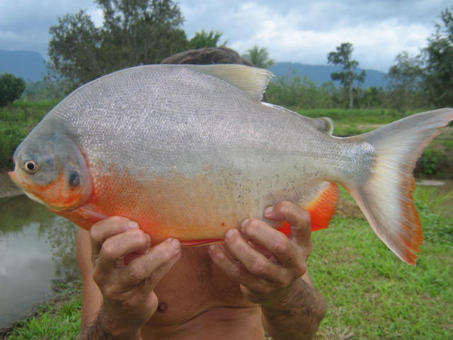
Programas y Proyectos de Investigación en Acuicultura
Identificación de problemas:
Altas tasas de mortalidad en las fases iniciales (larvas, post-larvas y alevinos) de las especies piscícolas,
Desconocimiento de requerimientos nutricionales de las especies con potencial para su crianza,
Altos costos de alimentos (vivo y balanceado) en las diferentes etapas de la producción piscícola,
Baja producción piscícola de los productores por la acumulación y contaminación orgánica,
Mala calidad del agua de los estanques piscícolas,
Presencia de parásitos y/o enfermedades en la crianza de peces amazónicos al incrementar la densidad.
Especies priorizadas:
Paco Piaractus brachypomus
Gamitana Colossoma macropomun
Paiche Arapaima gigas
Lisa Leporinus trifasciatus.

Slide 3
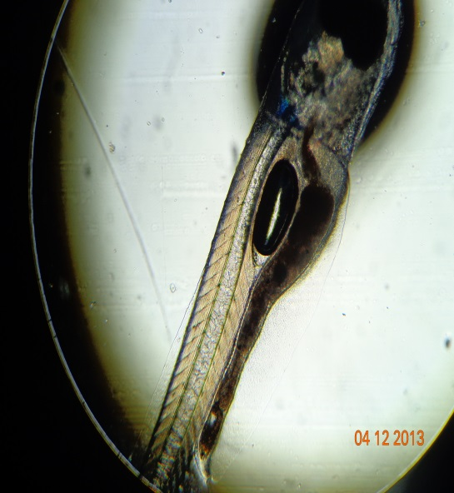
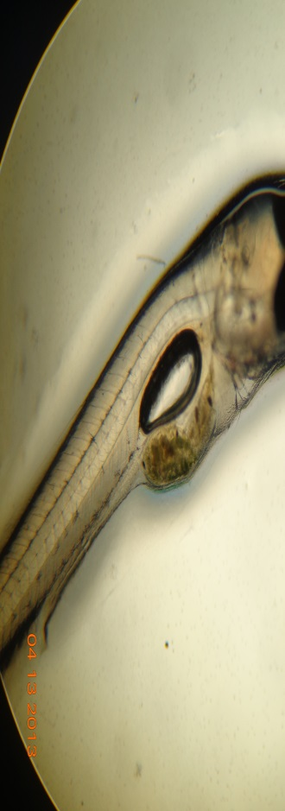
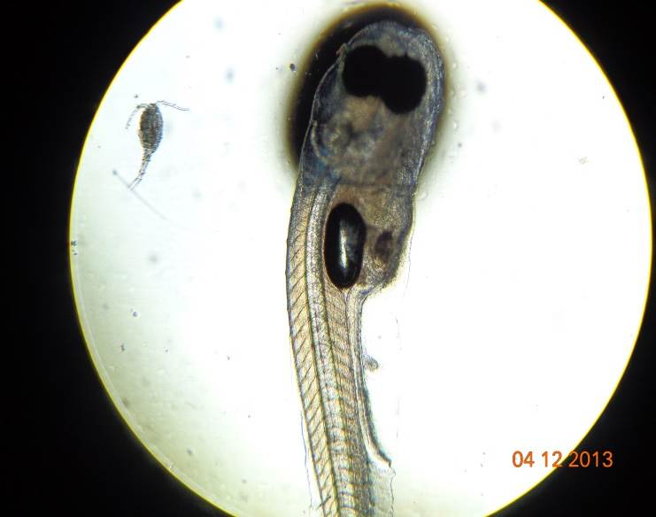
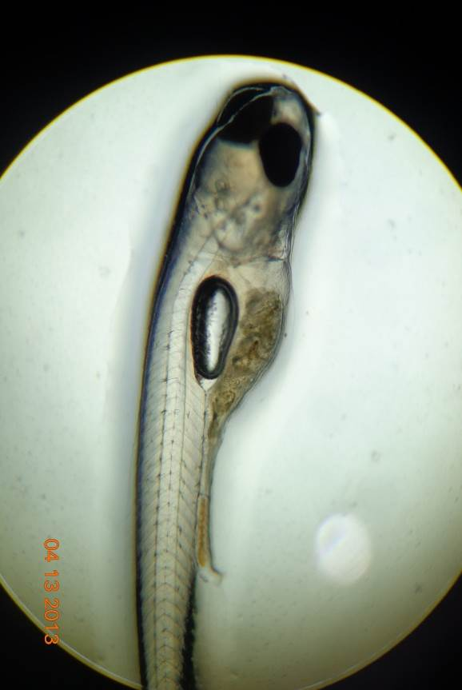
Avances: ACUICULTURA EN UCAYALI
.
Estudio:
Efecto del alimento vivo e inerte en el comportamiento, crecimiento y sobrevivencia de post-larvas de “paco” Piaractus brachypomus, en condiciones de laboratorio.
Objetivo: Evaluar el efecto del alimento vivo e inerte en el comportamiento, crecimiento y sobrevivencia de post-larvas de “paco” en condiciones de laboratorio.
Metodología: 24,000 post-larvas distribuidas 12 UE, densidad 50 post-larvas L⁻¹. Se empleó DCA con tres tratamientos x 3R:
T1 = zooplancton producidos en estanques,
T2 = Leche en polvo,
T3 = Leche en polvo más zooplancton de estanques,
TC = Nauplios de A. franciscana.
Suministro de 40 ml, 6 veces por día a intervalos de 4 horas
Conclusiones: T3 fue el mejor resultado, es viable su utilización para el levante de post-larvas, reduciéndose el costo al no utilizar Artemia. Además el T3 presento una tasa de sobrevivencia de 80% superior a los demás tratamientos.
Resultados:
Estrategia de alimentación influye positivamente en la digestión y asimilación de nutrientes,
A
B
C
D
Figura 1. Post-larvas de “paco” mostrando el contenido estomacal por tratamiento: A) TC: A. franciscana, B) T1: Plancton de estanques, C) T2: Leche en polvo y D) T3: Plancton de estanques más leche en polvo

Slide 4
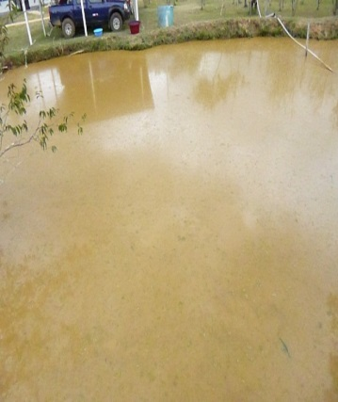
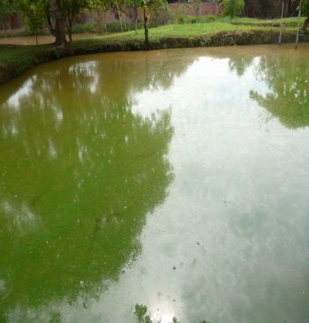
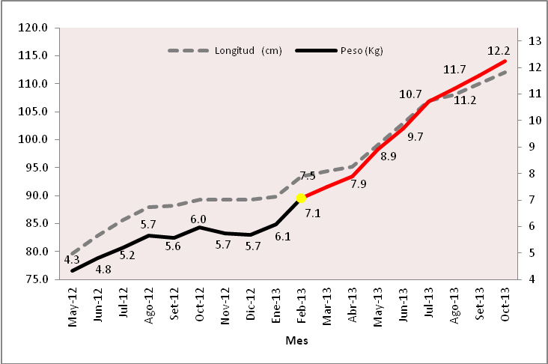
Avances: ACUICULTURA EN UCAYALI
.
Estudio:
Efecto del extracto de Yucca schidigera (De-odorase) en la calidad de agua de estanque de cultivo de juveniles de Arapaima gigas (paiche).
Objetivo: Evaluar el efecto del De-odorase, sobre los parámetros fisicoquímico de calidad del agua en el crecimiento y sobrevivencia de juveniles de paiche.
Metodología:
Se utilizó un estanque de 200m².
Densidad de manejo 1 paiche/ 10 m²
Se utilizó 0.3 ppm de De-odorase, el cual fue incorporado al agua del estanque cada semana.
Resultados:
De-odorase (contiene activos similares a esteroides naturales y saponinas), tiene la capacidad de mejorar la calidad de agua de los estanques de crianza de paiche.
PARÁMETROS | ANTES | DESPUÉS
Amonio (ppm) | 5 | 2
Oxígeno (ppm) | 3.3 | 6.7
Nitrito (ppm) | 0.9 | 0.04
pH (ppm) | 5.8 | 6.8
Transparencia (cm) | 1.7 | 14
Dióxido carbono (ppm) | 44 | 24
Dureza (ppm) | 50 | 76
Alcalinidad (ppm) | 164 | 156
Figura 1. Efecto de De-odorase en la calidad del agua y en el crecimiento de “Paiche”

Slide 5
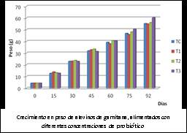
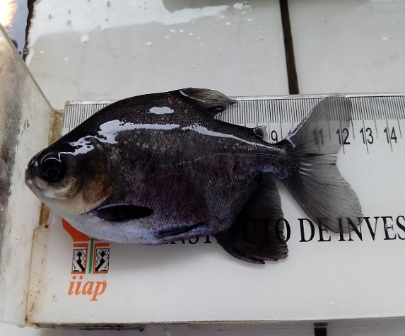
Avances: ACUICULTURA EN UCAYALI
.
Estudio:
Uso de probióticos Lactobacillus sp en la alimentación de post larvas/alevinos de paco y/o gamitana.
Objetivo: Evaluar el efecto de 3 concentraciones de Lactobacillus sp en la alimentación de alevinos de gamitana.
Resultados:
El análisis de datos biométricos y hematológicos, no presentaron diferencias significativas entre los tratamientos, sin embargo se observa una mayor ganancia de peso diario en el T-3 (0.61 gramos/día).
Metodología: 360 alevinos distribuidas 12 UE, densidad 1pez/2L⁻¹. Manejo de los peces con sistema de ingreso y salida de agua y con aireación
Se empleó DCA con tres tratamientos x 3R:
TC = alimento balaceado AB: 28%PB,
T1 = AB + 05% Lactobacillus sp.,
T2 = AB + 10% Lactobacillus sp.,
T3 = AB + 15% Lactobacillus sp..
Se empeló TA 5%, suministro de 3 veces por día, durante 3 meses.
Se realizó análisis hematológico.
Conclusiones:
No hay diferencias significativas, pero al final del estudio se observa un mejor desempeño en T3.
Alevino de “gamitana”
Figura 1. Ejemplar de gamitana, Evolución del crecimiento en peso en la crianza de gamitana con tres concentraciones de probiótico

Slide 6
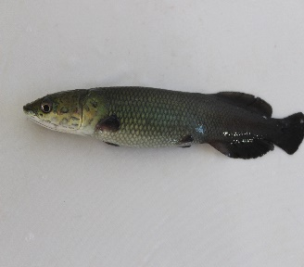
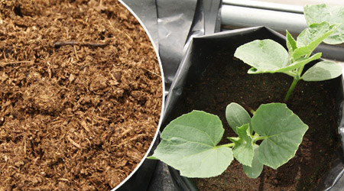
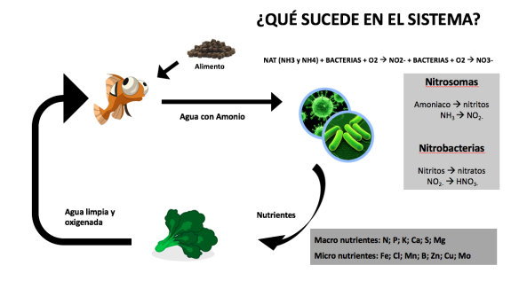
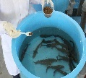
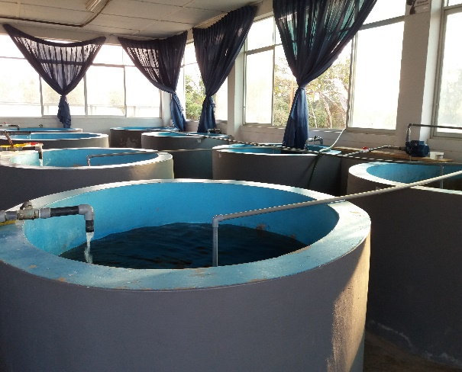
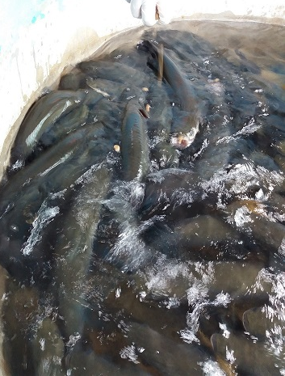
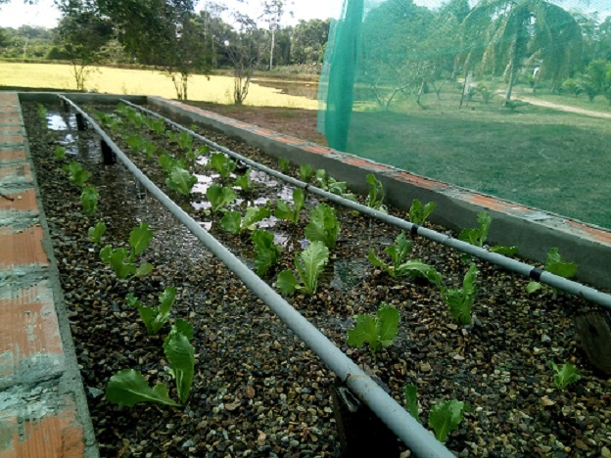
Estudio: Aprovechamiento de metabolitos nitrogenados de crianza de juveniles de Arapaima gigas paiche en diferentes densidades en un sistema abierto de acuapónia.
Tratamientos:
T1: 52 alevinos.m⁻³
T2: 104 alevinos.m⁻³
Población:
315 alevinos de 36,183 cm y 404 g.
826 plántulas de lechuga (Lactuca sativa )
SISTEMA ABIERTO DE AQUAPONIA

Slide 7
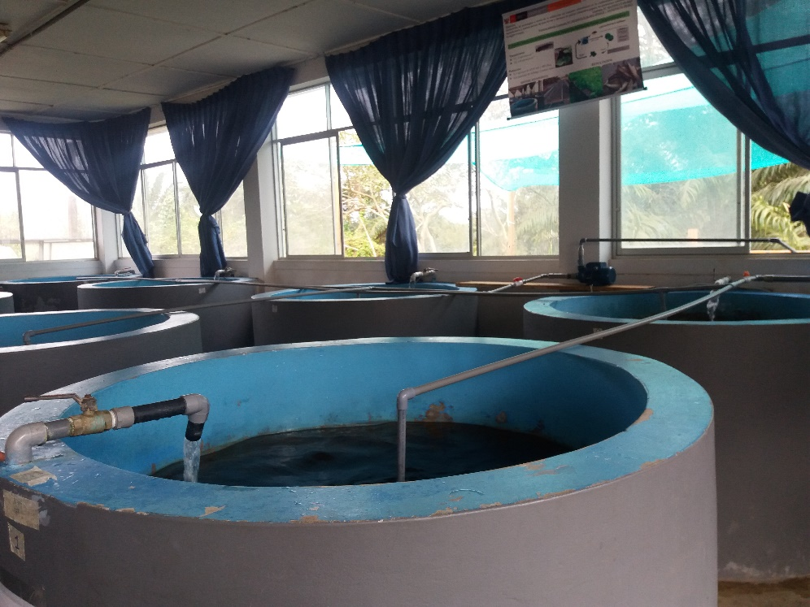
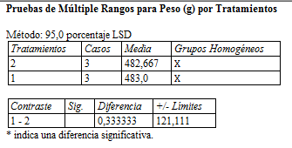
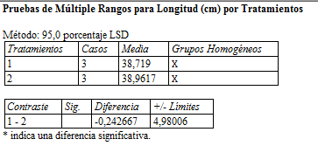
Tabla: Resultados de 1ª evaluación biométrico (18.08.17)
Tanque | Tratamiento |  | N° peces | Biometría inicial
 | Código | Descripción |  | Talla | Peso
T-1 | T2-R1 | 104 peces/m³ | 70 | 40.29 | 512.0
T-2 | T2-R2 | 104 peces/m³ | 70 | 37.37 | 472.0
T-3 | T1-R3 | 52 peces/m³ | 35 | 41.61 | 565.0
T-4 | T1-R2 | 52 peces/m³ | 35 | 38.56 | 444.0
T-5 | T1-R1 | 52 peces/m³ | 35 | 36.18 | 404.0
T-6 | T2-R3 | 104 peces/m³ | 70 | 39.23 | 464.0
 |  |  | 315 | 38.87 | 476.83

Slide 8
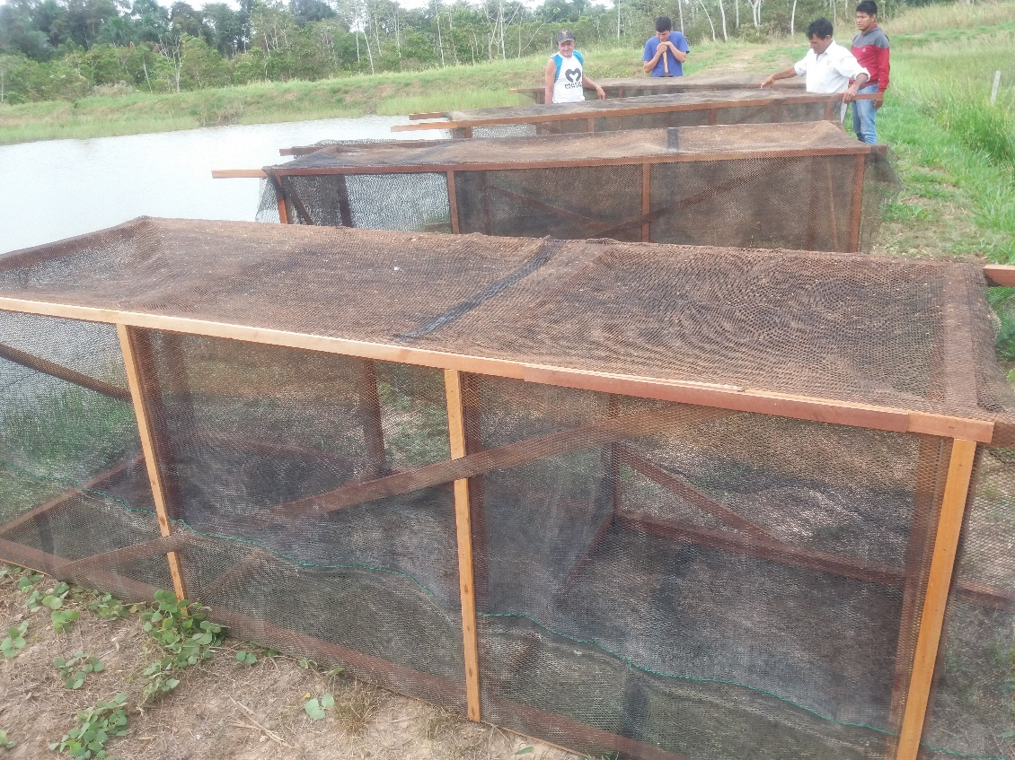
Efecto de la aplicación de diferentes concentraciones (5%, 10%, 20%) del Probiotico EM en la alimentación de Piaractus brachypomus Paco sobre las variables de producción.
Diseño estadístico: DCA=4X3, de 3 tratamientos experimentales con 3 repeticiones.
Tratamientos: Lo constituyen 3 concentraciones diferentes de EM, las cuales serán:
Tratamiento 1 (T-1): 0% de inclusión de EM
Tratamiento 2 (T-2): 05% de inclusión de EM
Tratamiento 3 (T-3): 01% de inclusión de EM
Tratamiento 4 (T-3): 20% de inclusión de EM
Objetivo: Evaluar el efecto de 3 concentraciones de Lactobacillus sp en la alimentación de alevinos de paco en estanques.
Distribución
Jaula | Tratamiento | Jaula | Tratamiento
J-1 | T3-R1 | J-12 | T3-R3
J-2 | T2-R1 | J-11 | T4-R3
J-3 | T1-R3 | J-10 | T1-R2
J-4 | T2-R3 | J-9 | T4-R1
J-5 | T3-R2 | J-8 | T4-R2
J-6 | T1-R1 | J-7 | T2-R2

Slide 9





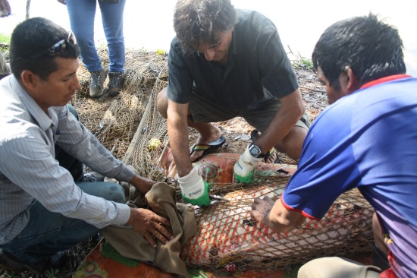
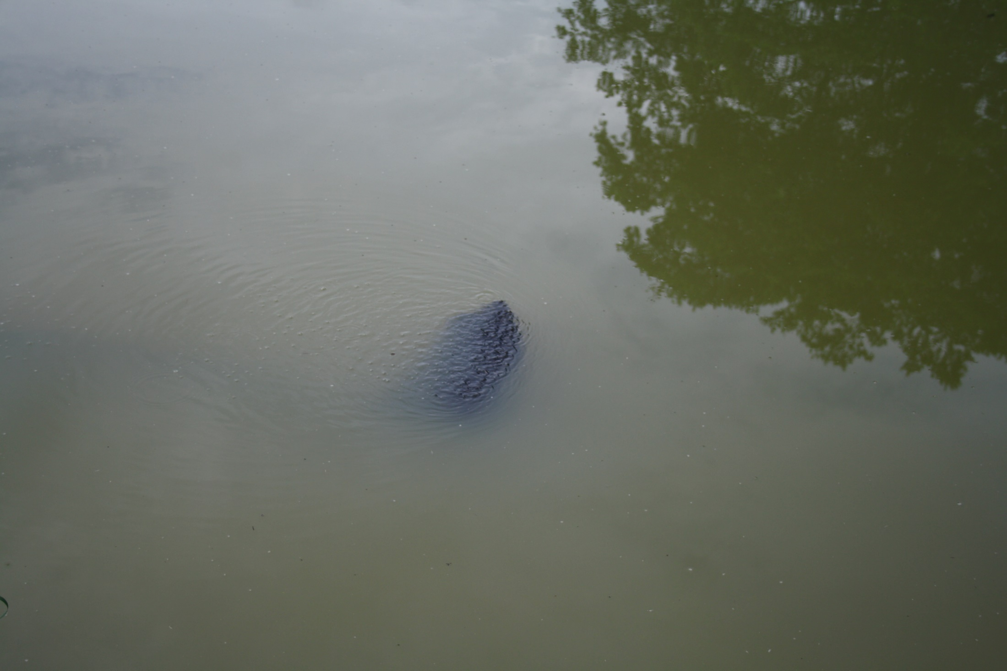
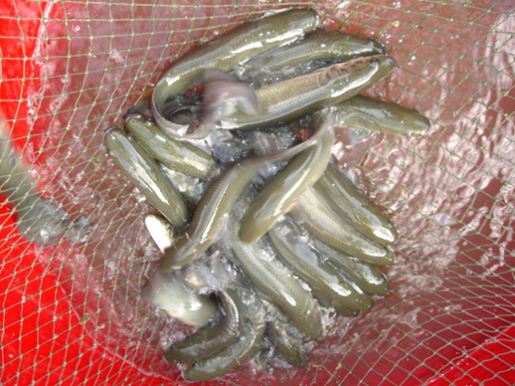
PERÚ
Ministerio del
Ambiente
Instituto de Investigaciones de la Amazonía Peruana
Programa de Investigación para el uso y conservación del Agua y sus recursos (AQUAREC)
Avances 2017:
ACUICULTURA EN UCAYALI
PROYECTO:
“Generación de tecnologías a través de la utilización de emisores ultrasónicos en la conformación de parejas de reproductores y manejo precoz de post-larvas y alevinos de paiche (Arapaima gigas), en ambientes controlados en la región Ucayali”
Componente 1: Comportamiento reproductor de Paiche por Telemetría Ultrasónica
Componente 2: Sistemas de ambientes idóneos de post-larvas y alevines de paiche en ambientes controlados.
Componente 3: Caracterización molecular, histológica y morfológica del desarrollo de sistema digestivo y esquelético de larvas - paiche
Equipo investigador:
Blgo. Roger Bazán-Albitez, Blga. Carmela Rebaza Alfaro, Dr. Jesús Rodríguez y Dra. María Darías

Slide 10
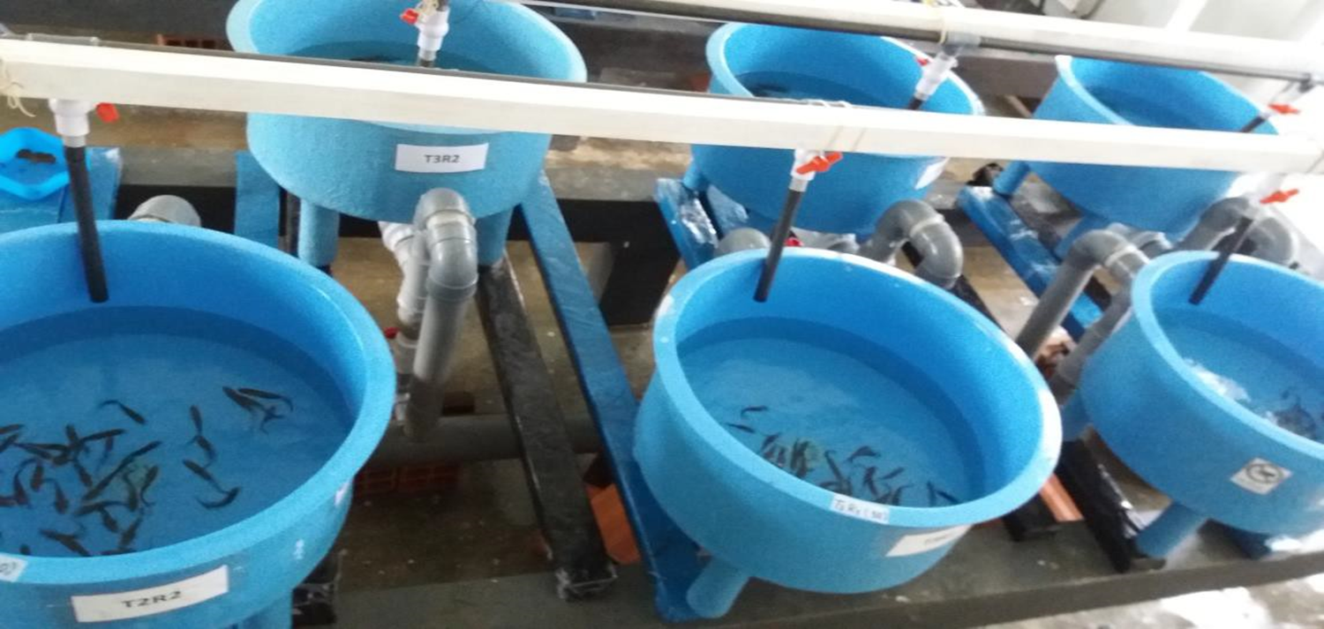
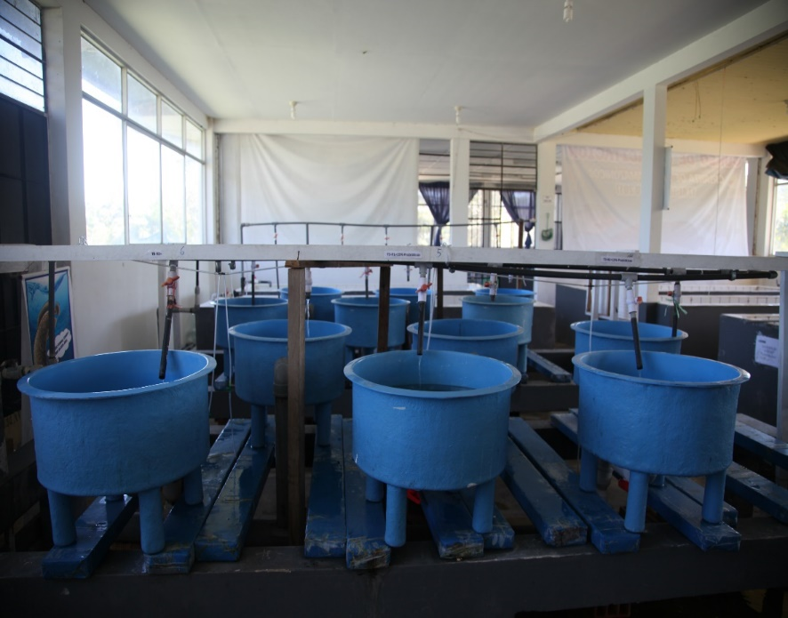
.
Estudio:
Efecto del alimento vivo en el crecimiento, desempeño fisiológico y supervivencia de post larvas de Arapaima gigas, en condiciones controladas.
Objetivo: Determinar el crecimiento, desempeño productivo y sobrevivencia de post larvas de Arapaima gigas, sometidos a diferentes dietas en base a alimento vivo.
Metodología:
360 post-larvas de A. gigas,
Peso promedio de 0.22±0.008 g
Densidad de 1,072 peces m⁻³
12 Tanques de fibra de vidrio
Capacidad de 0.050 m³
Volumen útil 0.030 m³.
Sistema de abastecimiento de agua flujo continuo y abierto

Slide 11
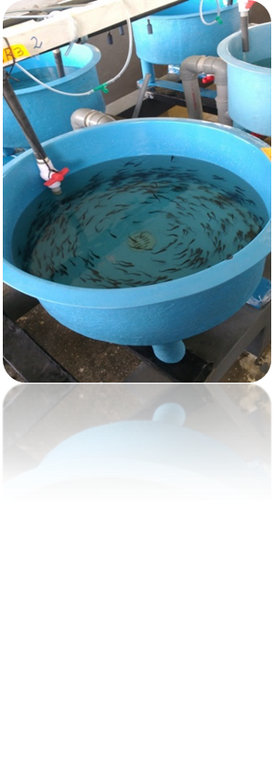
PERÚ
Ministerio del
Ambiente
Instituto de Investigaciones de la Amazonía Peruana
Programa de Investigación para el uso y conservación del Agua y sus recursos (AQUAREC)
Diseño experimental y manejo
Los tratamientos se constituyeron en un diseño completamente al azar, con cuatro tratamientos y tres repeticiones (UE=12):
T0, nauplios de Artemia salina (100%);
T1, nauplios de Artemia salina (90%) y Chlorella sp (10%);
T2, Mix zooplancton (90%) (10% Ceriodaphnia sp, 80% Cyclops sp, 3% Diaptomus sp, 7%Daphnia sp) y Chlorella sp (10%);
T3, Mix Zooplancton (45%) , nauplios de Artemia salina (45%) y Chlorella sp (10%).
En cada periodo de alimentación se cierra el ingreso de agua por espacio de 1 hora,
Las post-larvas recibieron el alimento vivo cada dos horas desde (7:00 a 22:00 h) ad libitum
Limpieza después del periodo de alimentación

Slide 12
PERÚ
Ministerio del
Ambiente
Instituto de Investigaciones de la Amazonía Peruana
Programa de Investigación para el uso y conservación del Agua y sus recursos (AQUAREC)
RESULTADOS
Los tratamientos T0, T1 y T3 no presentaron diferencias significativas (P>0,05) entre tratamientos, obteniendo las mayores ganancias de peso húmedo y longitud final, pero estos si fueron estadísticamente significativo con el T2 .
Tabla 1. Parámetros de crecimiento de post-larvas de Arapaima gigas, alimentados con diferentes dietas a base de alimento vivo.
Parámetros de crecimiento | TRATAMIENTOS |  |  |  | ESM
 | T0 | T1 | T2 | T3
Peso húmedo inicial (g) | 0.22ª | 0.217ª | 0.220ª | 0.216ª | 0.0084
Peso húmedo final (g) | 0.83ª | 0.86ª | 0.55^{b} | 0.72ª | 0.0385
Ganancia de peso húmedo (g) | 0.61ª | 0.64ª | 0.33^{b} | 0.51ª | 0.3888
Longitud inicial (cm) | 3.47ª | 3.45ª | 3.43ª | 3.47ª | 0.0666
Longitud final (cm) | 5.15ª | 5.22ª | 4.57^{b} | 5.01ª | 0.0740
Ganancia de longitud (cm) | 1.68ª | 1.75ª | 1.13^{b} | 1.54^{ab} | 0.1273
Letras diferentes en la columna indican diferencias estadísticas entre las medias (n=30), p-value< 0.05.

Slide 13
PERÚ
Ministerio del
Ambiente
Instituto de Investigaciones de la Amazonía Peruana
Programa de Investigación para el uso y conservación del Agua y sus recursos (AQUAREC)
SGR, presentó diferencia significativa (P<0.05) entre tratamientos, con mayor porcentaje de crecimiento por día con el T1 y menor con el T2.
Respecto a TDA, los tratamientos T0, T1 y T3 obtuvieron las menores valores (P>0,05) y mayor el T2.
Sin embargo el factor de condición y supervivencia (P>0,05), no presento diferencias significativas entre tratamientos. La supervivencia fue alta y varió desde 88,9±1.811 a 100% (Tabla 2).
Tabla 2. Tasa de crecimiento específica (SGR), tasa de alimentación diaria (TDA), factor de condición y supervivencia de post-larvas de A. gigas, alimentados con diferentes dietas a base de alimento vivo.
Parámetros | TRATAMIENTOS |  |  |  | ESM
 | T0 | T1 | T2 | T3
SGR (% día⁻¹) | 9.52^{ab} | 9.67ª | 6.59^{c} | 8.48^{b} | 0.3522
TDA (% día⁻¹) | 70.65ª | 76.85ª | 117.34^{b} | 79.93ª | 5.3685
Factor de condición (K) | 0.61ª | 0.60ª | 0.58ª | 0.56ª | 0.0001
Supervivencia (%) | 100ª | 88.9ª | 90ª | 100ª | 1.8105
Letras diferentes en la columna indican diferencias estadísticas entre las medias (n=30), p-value< 0.05.
SGR, Tasa de crecimiento específico (% día⁻¹) = (ln peso final– ln peso inicialx100) / tiempo;
TDA, Tasa de Alimentación Diaria (% día⁻¹) = 100 x ingesta total (g) / biomasa media (g) x total días de alimentación.
FC, Factor de condición =Peso (g) / (longitud (cm))³ * 100
S, Supervivencia (%)= (Peces finales / Peces iniciales) * 100

Slide 14
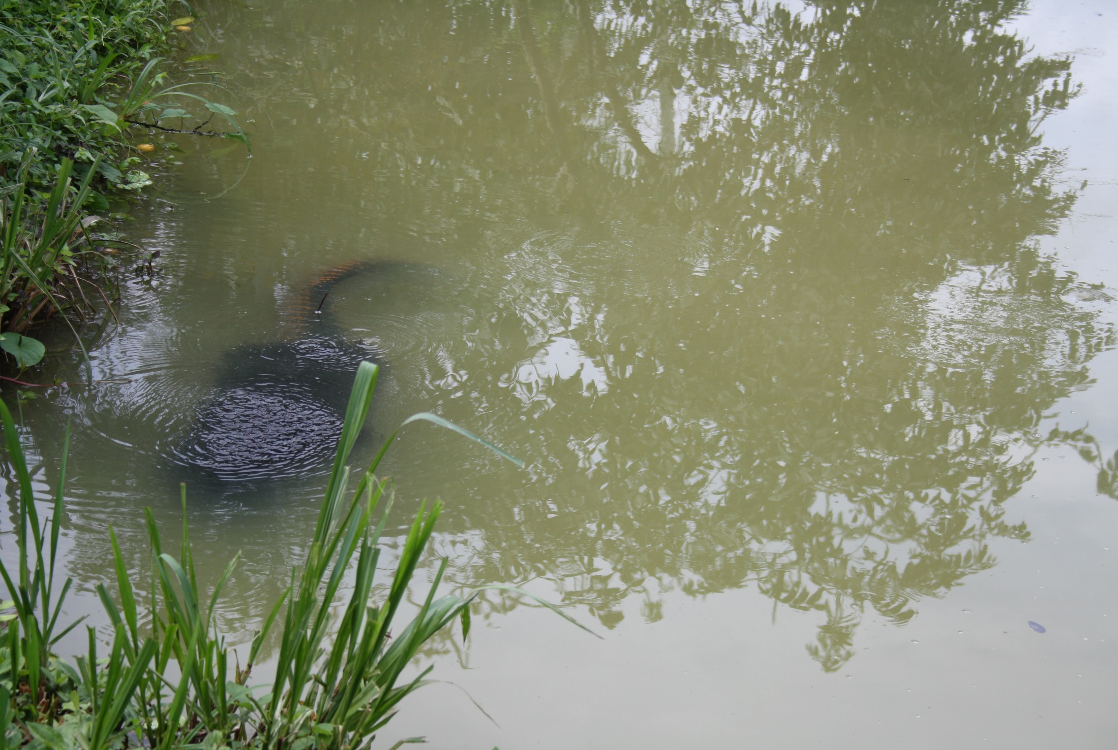
PERÚ
Ministerio del
Ambiente
Instituto de Investigaciones de la Amazonía Peruana
Programa de Investigación para el uso y conservación del Agua y sus recursos (AQUAREC)
CONCLUSIÓN
Se concluye que existen diferencias en los desempeños de crecimiento de A. gigas en estadio de post-larva sometidas a 04 dietas de alimento vivo, siendo la dieta a base de nauplios de A.salina (90%) y Chlorella sp (10%) la que registró los mejores resultados; y por tanto es, recomendable para su aplicación en el cultivo comercial de esta especie.

Slide 15

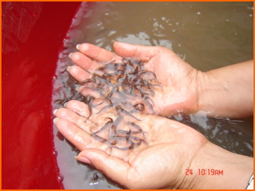
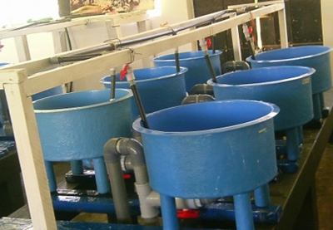
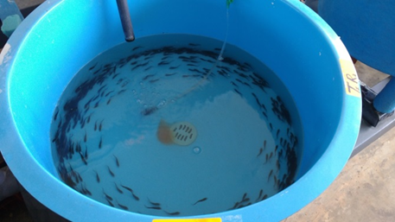
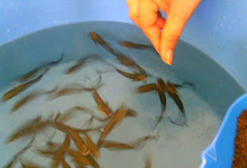
PERÚ
Ministerio del
Ambiente
Instituto de Investigaciones de la Amazonía Peruana
Programa de Investigación para el uso y conservación del Agua y sus recursos (AQUAREC)
Latin American & Caribbean Aquaculture 2017: Consolidate the growth in Aquaculture
DETERMINACIÓN DE LA DENSIDAD DE MANEJO EN FASE TEMPRANA DE DESARROLLO DE Arapaima gigas, DURANTE EL PROCESO DE ADAPTACIÓN AL CONSUMO DE ALIMENTO BALANCEADO.

Slide 16
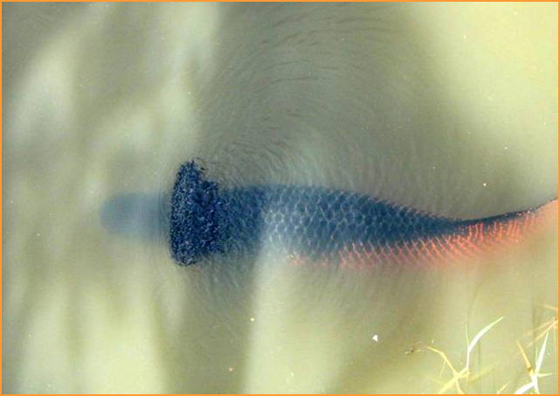
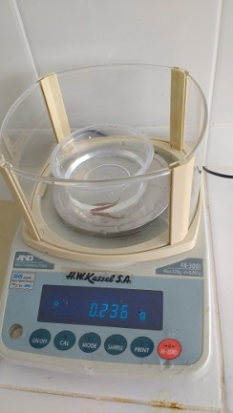
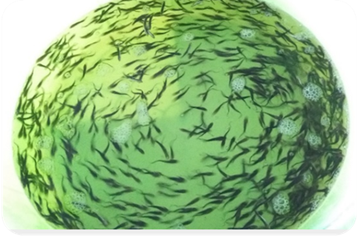
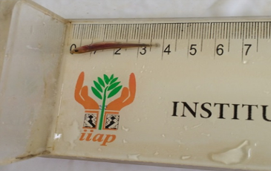
PERÚ
Ministerio del
Ambiente
Instituto de Investigaciones de la Amazonía Peruana
Programa de Investigación para el uso y conservación del Agua y sus recursos (AQUAREC)
Material biológico
Se utilizaron especímenes de una población obtenidos por reproducción natural en cautiverio:
1800 Post larvas de paiche
Peso Promedio 0,21 + 0,008g
Talla 3.48+ 0.051 cm
5
Carmela Rebaza-Alfaro; Nadhia Herrera-Castillo; Salvador Tello-Martín; Roger Bazán-Albitez

Slide 17
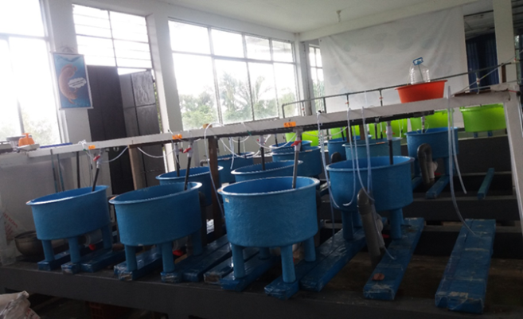

PERÚ
Ministerio del
Ambiente
Instituto de Investigaciones de la Amazonía Peruana
Programa de Investigación para el uso y conservación del Agua y sus recursos (AQUAREC)
Unidades experimentales
09 Tanques de fibra de vidrio
Capacidad de 0.050 m³
Volumen útil 0.020 m³.
Sistema de abastecimiento de agua
Flujo continuo y abierto
Carmela Rebaza-Alfaro; Nadhia Herrera-Castillo; Salvador Tello-Martín; Roger Bazán-Albitez

Slide 18
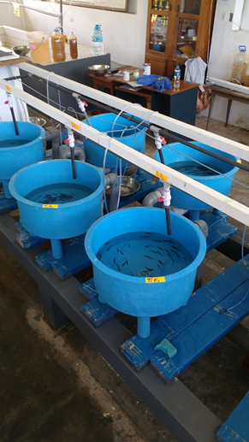
PERÚ
Ministerio del
Ambiente
Instituto de Investigaciones de la Amazonía Peruana
Programa de Investigación para el uso y conservación del Agua y sus recursos (AQUAREC)
Diseño experimental y manejo
Los tratamientos se constituyeron en un diseño completamente al azar, con tres tratamientos y tres repeticiones (UE=9):
Tratamiento 1: 05 post larvas L⁻¹,
Tratamiento 2: 10 post larvas L⁻¹,
Tratamiento 3: 15 post larvas L⁻¹.
En cada periodo de alimentación se cierra el ingreso de agua por espacio de 1 hora,

Slide 19
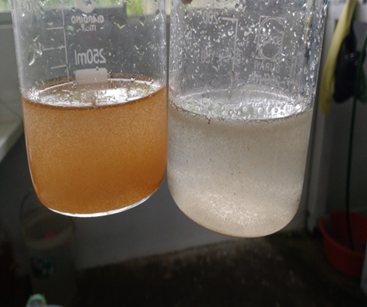
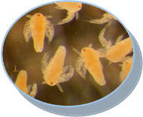
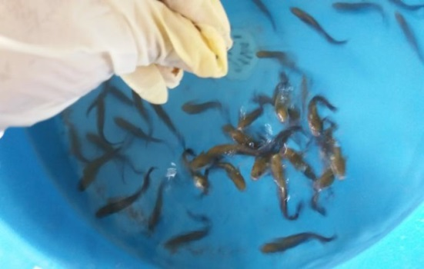
PERÚ
Ministerio del
Ambiente
Instituto de Investigaciones de la Amazonía Peruana
Programa de Investigación para el uso y conservación del Agua y sus recursos (AQUAREC)
ALIMENTACION
 | PROCESO DE ADAPTACION A DIETA BALANCEADA
 | TIEMPO EXPERIMETACION (DIAS)
DIAS | 1 | 2 | 3 | 4 | 5 | 6 | 7 | 8 | 9 | 10 | 11 | 12 | 13 | 14
ALIMENTO | Nauplio de artemia |  |  | Nauplio artemia + DIETA |  |  | Alimentación exclusiva con Dieta seca
Cuarto día se inició el proceso de adaptación gradual al alimento inerte (ad-livitum) con micro pellets de 0.6mm y 55% PB.
Las post larvas recibieron nauplios de artemia por 24 horas continias y el alimento inerte cada dos horas de 7am a 10pm.
Carmela Rebaza-Alfaro; Nadhia Herrera-Castillo; Salvador Tello-Martín; Roger Bazán-Albitez

Slide 20
PERÚ
Ministerio del
Ambiente
Instituto de Investigaciones de la Amazonía Peruana
Programa de Investigación para el uso y conservación del Agua y sus recursos (AQUAREC)
RESULTADOS
Tabla 1. Parámetros de crecimiento de la densidad de manejo en fase temprana de desarrollo de Arapaima gigas, durante el proceso de adaptación al consumo de alimento balanceado.
Parámetros de crecimiento | TRATAMIENTOS |  |  | ESM
 | T1 | T2 | T3
Peso húmedo inicial (g) | 0,202 | 0,219 | 0,218 | 0,0002
Peso húmedo final (g) | 0,898 | 1,129 | 1,032 | 0,1111
Ganancia de peso húmedo (g) | 0,696 | 0,910 | 0,814 | 0,1099
Longitud inicial (cm) | 3,442 | 3,517 | 3,504 | 0,0249
Longitud final (cm) | 5,205 | 5,481 | 5,418 | 0,1787
Ganancia de longitud (cm) | 1,763 | 1,915 | 1,914 | 0,172
p-value <0.05.
Los resultados muestran que no hubo interacción estadísticamente significativa entre las diferentes densidades de siembra.
El cultivo de paiche a alta densidad ha sido exitoso, pero es difícil de comparar resultados porque los estudios individuales no abordan la totalidad del complejo de parámetros.

Slide 21
PERÚ
Ministerio del
Ambiente
Instituto de Investigaciones de la Amazonía Peruana
Programa de Investigación para el uso y conservación del Agua y sus recursos (AQUAREC)
Los resultados muestran que las diferentes densidades de crianza no influenciaron en el crecimiento de A. gigas
Los resultados en este estudio difieren con los hallazgos de Abdel-Hakim y Ammar (2005), que informaron que las menores densidades de carga resultaron en pesos finales y tallas significativamente más altas en comparación con las mayores densidades de siembra.
Figura1. Crecimiento en peso y longitud de postlarvas de Arapaima gigas, sometidos a tres densidades de manejo en fase de adaptación al alimento balanceado.

Slide 22
PERÚ
Ministerio del
Ambiente
Instituto de Investigaciones de la Amazonía Peruana
Programa de Investigación para el uso y conservación del Agua y sus recursos (AQUAREC)
CONCLUSIÓN
Se concluyó que las densidades de cultivo evaluadas no causaron efecto en los parámetros de crecimiento, tasa de crecimiento específica (SGR), factor de condición y supervivencia en las postlarvas, recomendando una densidad de manejo de 15 post-larvas l⁻¹ durante la fase de adaptación al alimento balanceado.

Slide 23
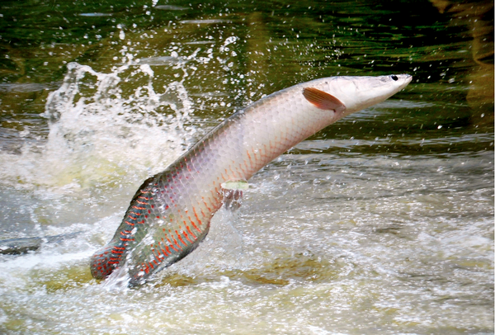
PERÚ
Ministerio del
Ambiente
Instituto de Investigaciones de la Amazonía Peruana
Programa de Investigación para el uso y conservación del Agua y sus recursos (AQUAREC)
GRACIAS..

